Slide 1

例
必攻課題
1
2
3
4
5

Slide 2

例
12和20的最大公因數(H.C.F.)是多少？
答
12的因數有︰
1、2、3、4、6和12
20的因數有︰
1、2、4、5、10和20
所以12和20的H.C.F.是4。
列出12的所有因數
列出20的所有因數

Slide 3
1.子鳴的取餐號是6和9的公倍數，也是36和72的
公因數。以下哪個數可能是子鳴的取餐號？
A. 12 B. 18
C. 54 D. 72
(2023年題型)
B
B
方法二：
方法一：
6和9的公倍數是：18、36、54、72……
A. 12不是9的倍數，故不是6和9的公倍數。
C. 54不是36和72的公因數。
36和72的最大公因數是36，
它們的公因數是：1、2、3、4、6、9、12、18、36
D. 72不是36因數，故不是36和72的公因數。

Slide 4
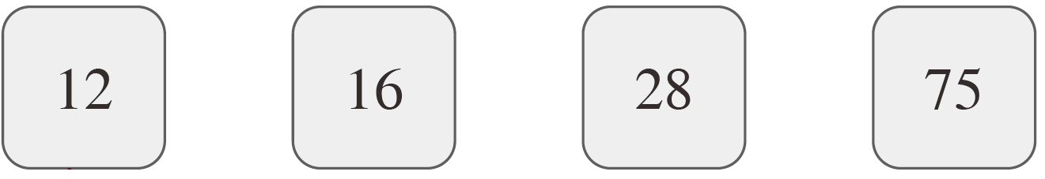
2.
以下四個數中，有一個數的因數數量和其他三個
數不同。該數所有因數相加的結果是多少？
(2023年題型)
A. 28 B. 31
C. 56 D. 124
B
12的所有因數是：1，2，3，4，6，12
6個
16的所有因數是：1，2，4，8，16
5個
1＋2＋4＋8＋16 = 31
28的所有因數是：1，2，4，7，14，28
6個
75的所有因數是：1，3，5，15，25，75
6個

Slide 5
3.
兩個數的第四個公倍數是180。以下哪一組數可能是這兩個數？
(2022年題型)
A. 3、5 B. 6、10
C. 9、15 D. 9、20
C
這兩個數的最小公倍數(即第一個公倍數)是：
180÷4 = 45
A. 兩個都是質數，最小公倍數是：3×5 = 15
B. 最小公倍數是30。
C. 最小公倍數是45。
D.兩個都是質數，最小公倍數是：9×20 = 180

Slide 6
4.
F的所有因數是：
1、3、7、9、21和F。
以下哪一個是F的倍數？
(2020年題型)
A. 9 B. 27
C. 147 D. 189
D
F = 1×F = 3×21 = 7×9
F = 63
63的倍數有：63、126、189……

Slide 7
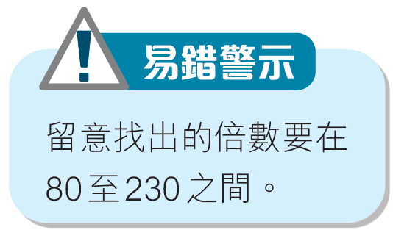
5.
在80至230之間，18的最小和最大的倍數之和是多少？
(2018年題型)
A. 306 B. 294
C. 288 D. 206
A
18的倍數有：18、36、54、72、90、108、126
144、162、180、198、216、234……
90 ，
在80至230之間，18的最小倍數是
最大倍數是216。
90＋216 = 306

Slide 8
本特訓完

